Slide 1
BÀI 7. THỰC HÀNH
SOẠN THẢO VĂN BẢN

Slide 2

NỘI DUNG BÀI HỌC
Nhiệm vụ 1: Soạn thảo và định dạng để được văn bản như Hình 38.
Nhiệm vụ 2: Chỉnh sửa tệp văn bản TreEmHomNay để bổ sung lời bài hát lần 2.

Slide 3


NHIỆM VỤ 1:
SOẠN THẢO VÀ ĐỊNH DẠNG
ĐỂ ĐƯỢC VĂN BẢN NHƯ HÌNH 38

Slide 4

Gõ nội dung bài hát
Lưu ý: thực hiện gõ và sao chép những phần văn bản giống nhau để không phải gõ lại nhiều lần.

Slide 5
Chèn hình ảnh
Bước 1: Chèn hình ảnh vào văn bản và gõ thông tin nguồn hình ảnh.
Bước 2: Thay đổi kích thước và vị trí của hình ảnh.

Slide 6
Định dạng văn bản
Bước 1: Sử dụng nhóm lệnh Font để định dạng chữ màu xanh, phông chữ Calibri, cỡ chữ 13 cho toàn bộ văn bản.
Bước 2: Định dạng tên bài hát theo kiểu chữ đậm, cỡ chữ 16, chữ màu đỏ.
Bước 3: Định dạng dòng thông tin tác giả và nguồn hình ảnh theo kiểu chữ nghiêng.
Bước 4: Định dạng màu chữ vàng cho các cụm từ “Trẻ em hôm nay, Thế giới ngày mai”.

Slide 7

Hoàn thiện và lưu văn bản
Bước 1: Xem lại và sửa các lỗi chính tả để hoàn thiện văn bản.
Bước 2: Lưu văn bản với tên tệp TreEmHomNay.

Slide 8
NHIỆM VỤ 2:
CHỈNH SỬA TỆP VĂN BẢN TREEMHOMNAY
ĐỂ BỔ SUNG LỜI BÀI HÁT LẦN 2

Slide 9
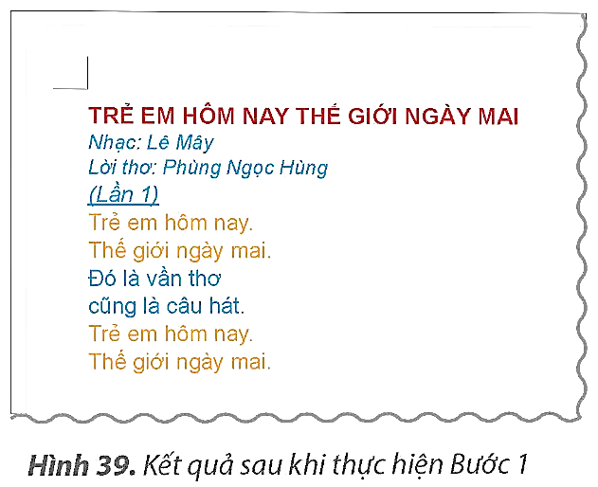
Chỉnh sửa văn bản
Bước 1: Nháy chuột để đặt con trỏ soạn thảo ở vị trí cuối câu của dòng 3. Nhấn phím Enter để xuống dòng. Gõ “Lần 1” và định dạng kiểu chữ gạch chân và chữ nghiêng như Hình 39.
Bước 2: Sao chép phần văn bản từ dòng 4 đến hết, đặt vào vị trí cuối cùng của văn bản.
Hình 39. Kết quả sau khi thực hiện Bước 1

Slide 10

Chỉnh sửa văn bản
Bước 3: Chỉnh sửa “Lần 1” của phần văn bản mới được sao chép thành “Lần 2”.
Bước 4: Xoá dòng nguồn hình ảnh ở trước dòng “Lần 2”.
Hình 39. Kết quả sau khi thực hiện Bước 1

Slide 11


Hoàn thiện và lưu văn bản
Bước 1: Xem lại và sửa các lỗi chính tả để hoàn thiện văn bản.
Bước 2: Lưu văn bản.

